Slide 1
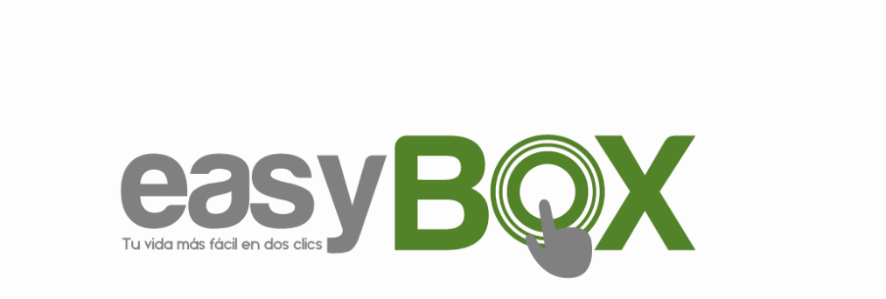

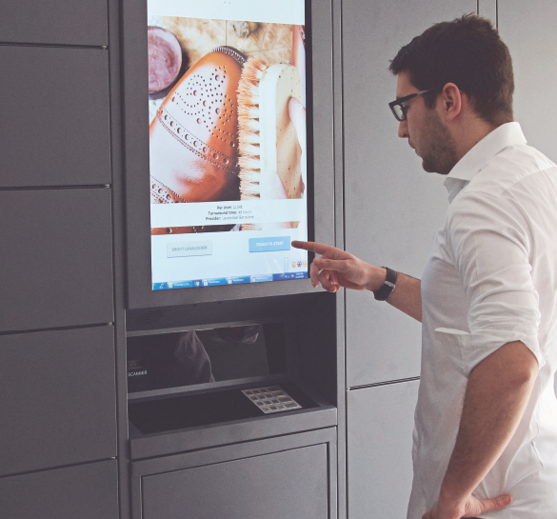
Si ya conoces nuestro
BANCO DE TIEMPO
Deja que te presentemos nuestro
CAJERO AUTOMÁTICO
Tu vida más fácil en dos clics
915 100 966
csanchez@easylife-conciliacion.com
www.easylife-conciliacion.com

